Slide 1
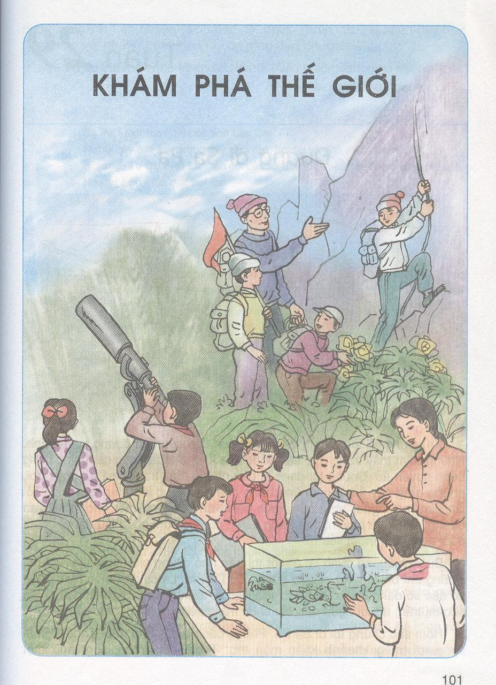
Tập đọc:
Khám phá thế giới

Slide 2
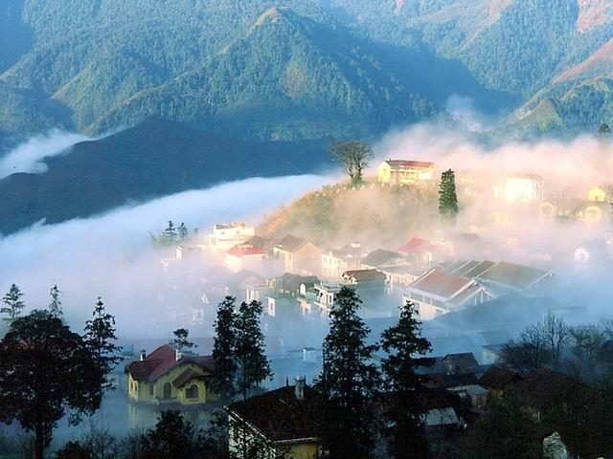
Tập đọc:
Đường đi Sa Pa
Nguyễn Phan Hách
S
A
P
A

Slide 3
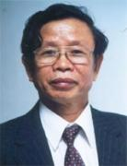
Tập đọc:
Đường đi Sa Pa
Nguyễn Phan Hách
Nhà văn :Nguyễn Phan Hách

Slide 4
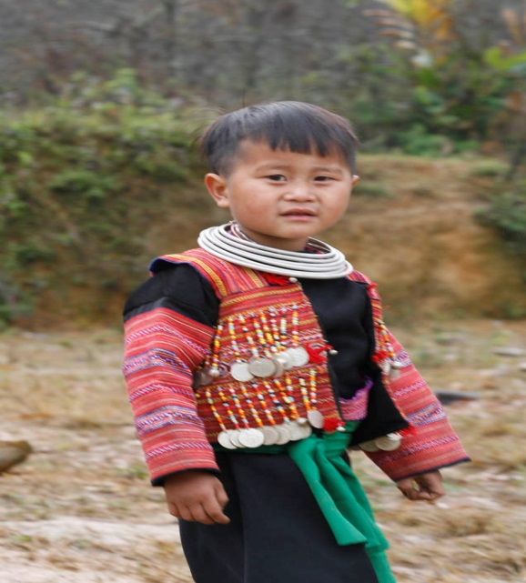
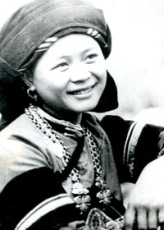
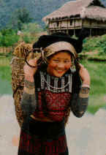
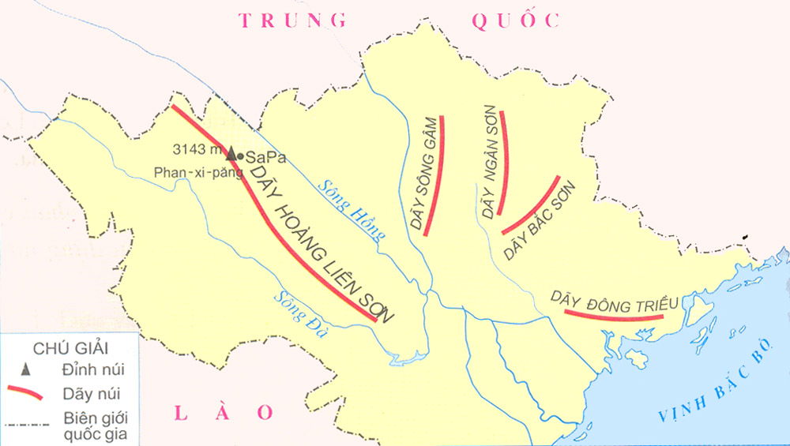
Tập đọc:
Đường đi Sa Pa
Nguyễn Phan Hách
Luyện đọc
Tìm hiểu bài
rực lên ,Phù Lá,sặc sỡ,trắng xóa,nồng nàn,khoảnh khắc
Sa Pa
Hmông,Tu Dí,Phù Lá
Dân tộc Hmông
Dân tộc Tu Dí
Dân tộc Phù Lá

Slide 5
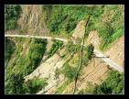
Tập đọc:
Đường đi Sa Pa
Nguyễn Phan Hách
Luyện đọc
Tìm hiểu bài
rực lên ,Phù Lá,sặc sỡ,trắng xóa,nồng nàn,khoảnh khắc
Sa Pa
Hmông,Tu Dí,Phù Lá
áp phiên
chênh vênh

Slide 6
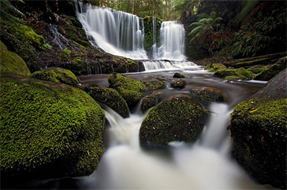
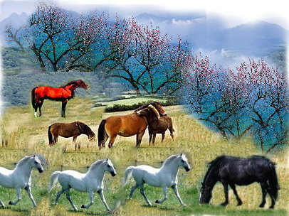

Slide 7
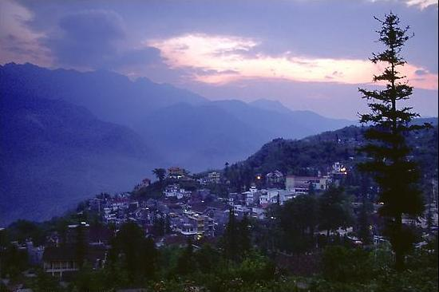
Tập đọc:
Đường đi Sa Pa
Nguyễn Phan Hách
Luyện đọc
Tìm hiểu bài
rực lên ,Phù Lá,sặc sỡ,trắng xóa,nồng nàn,khoảnh khắc
Sa Pa
Hmông,Tu Dí,Phù Lá
áp phiên
chênh vênh
sương núi tím nhạt

Slide 8
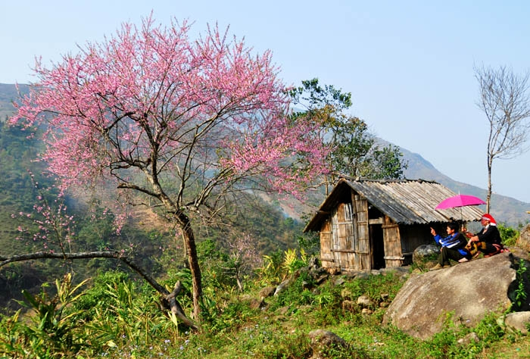
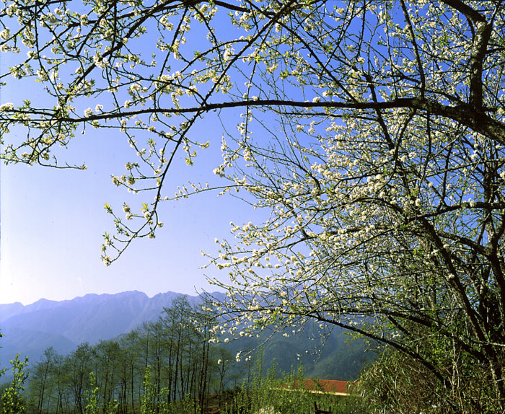
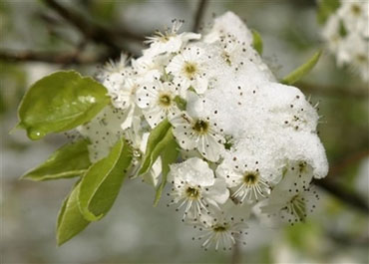
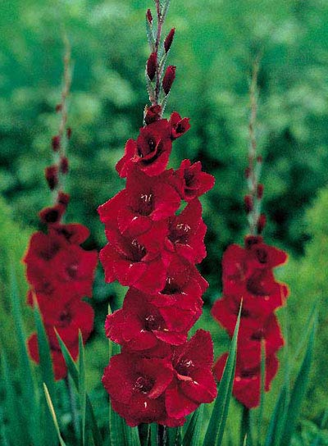
Hoa đào
Hoa mận
Hoa lê
Hoa lay ơn

Slide 9
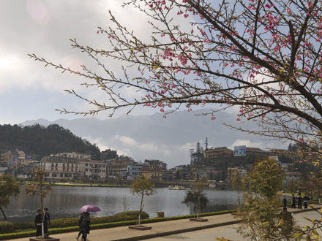
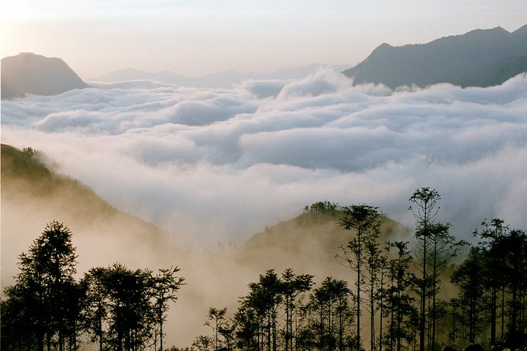
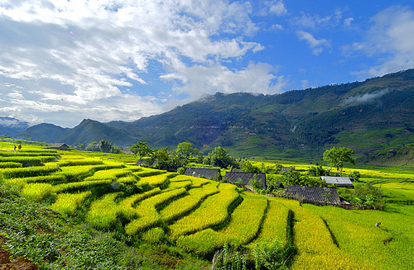
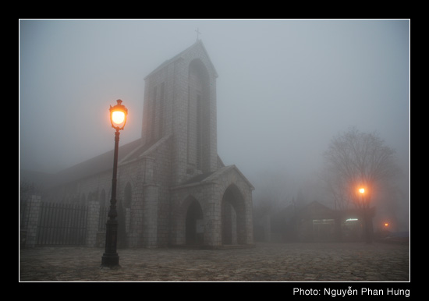
Buổi sáng
Buổi trưa
Buổi chiều
Buổi tối

Slide 10
Tập đọc:
Đường đi Sa Pa
Nguyễn Phan Hách
Luyện đọc
Tìm hiểu bài
rực lên ,Phù Lá,sặc sỡ,trắng xóa,nồng nàn,khoảnh khắc
Sa Pa
Hmông,Tu Dí,Phù Lá
áp phiên
chênh vênh
sương núi tím nhạt
Nội dung:Bài văn ca ngợi vẻ đẹp độc đáo của Sa Pa thể hiện tình cảm yêu mến của tác giả đối với cảnh đẹp đất nước

Slide 11
Tập đọc:
Đường đi Sa Pa
Nguyễn Phan Hách
Luyện đọc diễn cảm
Hôm sau chúng tôi đi Sa Pa . Phong cảnh ở đây thật đẹp. Thoắt cái, lá vàng rơi trong khoảnh khắc mùa thu. Thoắt cái, trắng long lanh một cơn mưa tuyết trên những cành đào,lê, mận.Thoắt cái,gió xuân hây hẩy nồng nàn với những bông hoa lay ơn màu đen nhung hiếm quý.

Slide 12
Trò
chơi
Điểm mười cho ai
Luật chơi : Cô có 3 bông hoa điểm 10 được trao cho 3 em bất kì mỗi bông hoa có gài một câu hỏi .trong khi lớp hát bài” em yêu hòa bình”Bông hoa được truyền từ tay bạn này sang tay bạn kia .Khi bài hát kết thúc bông hoa dừng lại ở bạn nào bạn ấy sẽ được quyền trả lời câu hỏi .Nếu trả lời đúng bạn ấy sẽ được nhận một bông hoa điểm 10.

Slide 13
Tập đọc:
Đường đi Sa Pa
Nguyễn Phan Hách
Luyện đọc
Tìm hiểu bài
rực lên ,Phù Lá,sặc sỡ,trắng xóa,nồng nàn,khoảnh khắc
Sa Pa
Hmông,Tu Dí,Phù Lá
áp phiên
chênh vênh
sương núi tím nhạt
Nội dung:Bài văn ca ngợi vẻ đẹp độc đáo của Sa Pa thể hiện tình cảm yêu mến của tác giả đối với cảnh đẹp đất nước

Slide 14
